Slide 1
Литературное чтение 4 класс Поэтическая тетрадь
Марина Ивановна Цветаева
Автор – составитель
учитель начальных классов
Бобылева Е.В.
2016 год

Slide 2
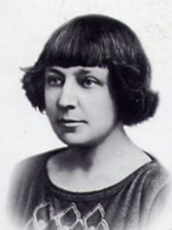
Марина Ивановна Цветаева (1892-1941)
русская поэтесса, прозаик, переводчица, одна из крупнейших поэтов XX века.
Марина Цветаева родилась в Москве.
Её отец, Иван Владимирович, — профессор Московского университета, известный филолог и искусствовед, Мать, Мария Мейн- была пианисткой.
Марина начала писать стихи ещё в шестилетнем возрасте, не только на русском, но и на французском и немецком языках. Она также вела дневник и писала рассказы.
Огромное влияние на формирование её характера оказывала мать, которая мечтала видеть дочь музыкантом.

Slide 3
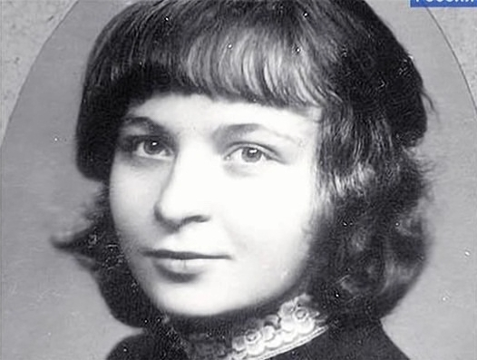
Её творчество привлекло к себе внимание знаменитых поэтов — Валерия Брюсова, Максимилиана Волошина иНиколая Гумилёва.
В шестнадцать лет осуществила поездку в Париж, где прослушала в Сорбонне курс старо французской литературы. А когда ей исполнилось восемнадцать лет, выпустила свой первый сборник "Вечерний альбом" (1910), включавший в основном все то, что писалось еще на ученической скамье.
Отмеченная еще Брюсовым установка Цветаевой на дневниковость, стремление к откровенности, желание запечатлеть в стихах каждое свое душевное переживание, была свойственна всему ее творчеству.

Slide 4
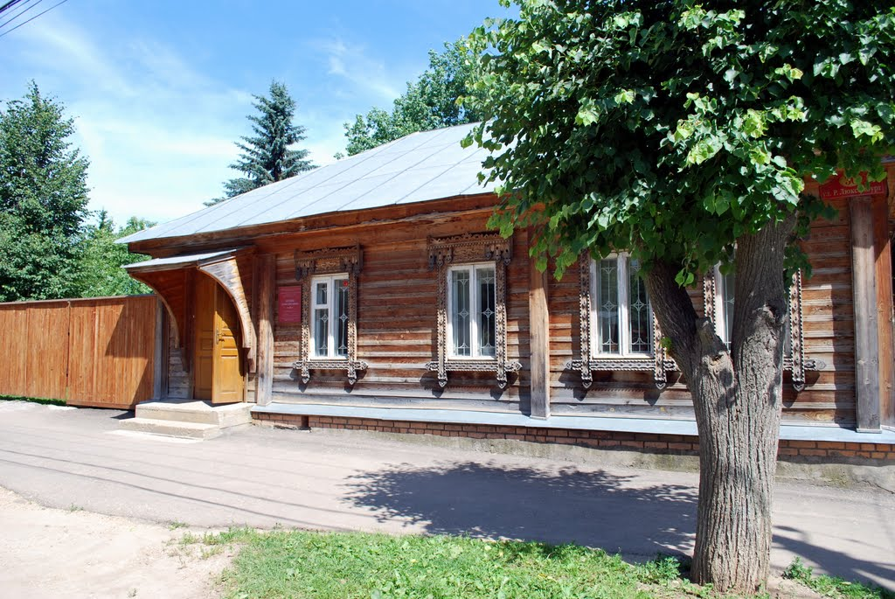
Музеи Марины Цветаевой
Музей семьи Цветаевых в Тарусе. (Тару́са — старинный русский город, Калужской области)

Slide 5
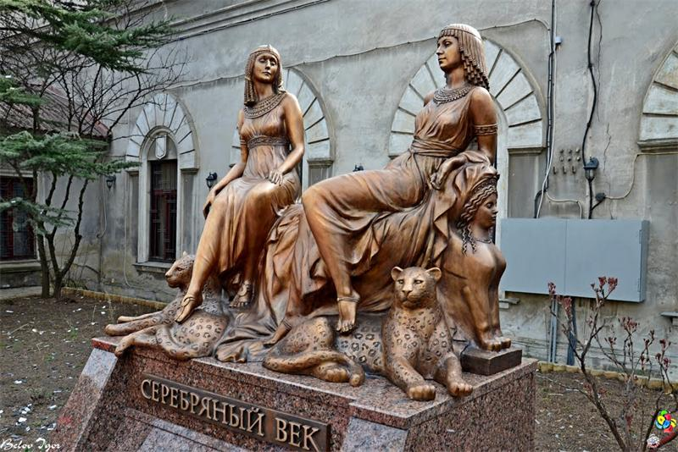
Памятники и память
Памятник «Серебряный век» в Одессе. Скульптура представляет собой поэтесс Марину Цветаеву и Анну Ахматову.

Slide 6
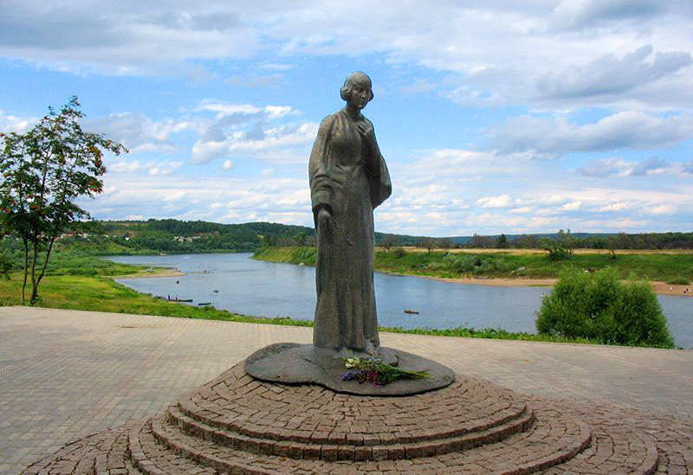
Памятник Марине Цветаевой в городе Таруса на берегу Оки.

Slide 7
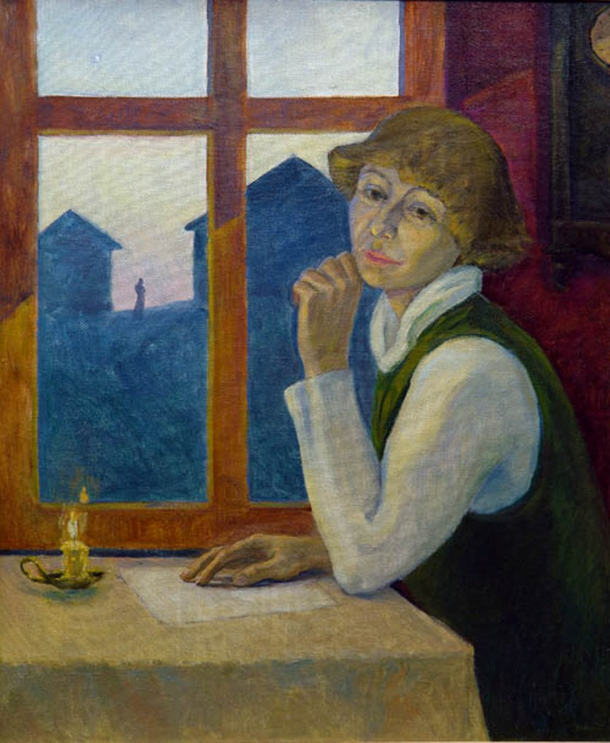
К 90-летию со дня рождения поэтессы астрономы Крымской астрофизической обсерватории назвали малую планету, открытую ими 14 октября 1982 года, (3511) Tsvetaevа (Цветаева).
Художник: Нестерова Анна, 2005г. Портрет. Цветаева Марина Ивановна

Slide 9
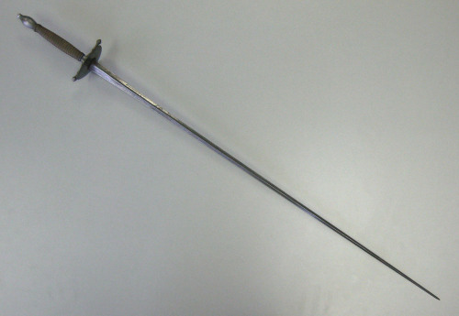
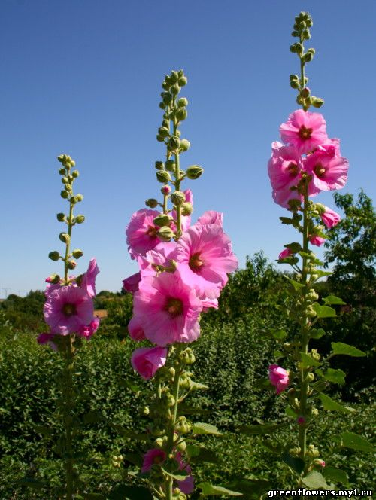
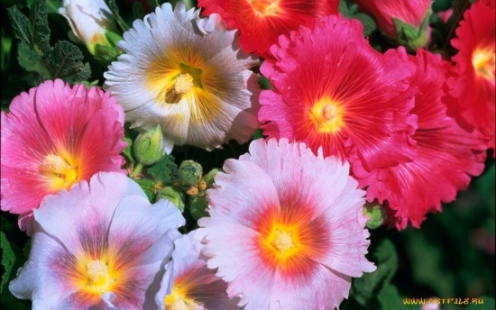
М.Цветаева « Бежит тропинка с бугорка…»
Послушайте стихотворение (аудиозапись)
Расскажите о своих впечатлениях.
Прочитаем стихотворение.
Вопросы стр.72.
Словарная работа:
Полдень
12ч дня
Шпага
колюще-рубящее или колющее оружие
Мальва
цветок, как дикорастущий, так и садовый
Подберите синонимы к словам:
Даль
простор, горизонт, ширь
Лениво
нехотя, неторопливо, вяло, неспешно

Slide 10
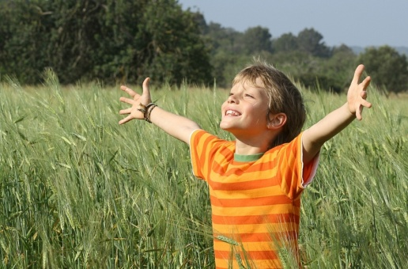
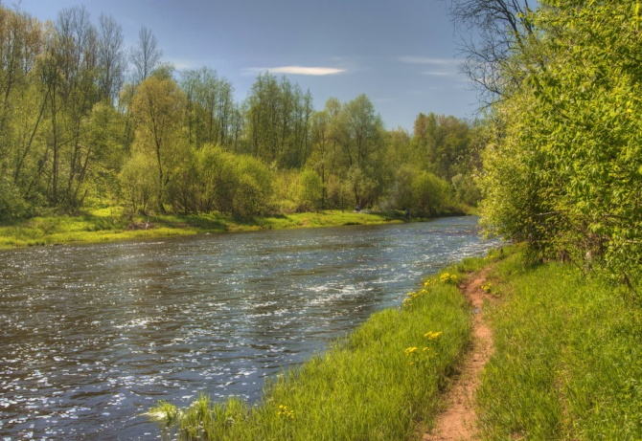
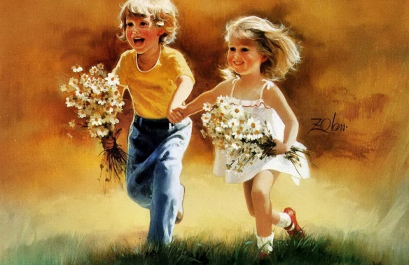
Прочитайте стихотворение и найдите:
Эпитеты
Олицетворения
Образные выражения, объясните
О каком времени вспоминает М.Цветаева?
Как вы думаете, почему взрослые вспоминают детские годы?
Прочитайте строки:
… где автору всё напоминает детство
…где каждый день был счастливым
…о сожалении, что детство прошло
Какое четверостишие отличается по настроению? Почему? Как прочитаете?
А первые три четверостишия?
Прочитайте выразительно стихотворение.

Slide 11
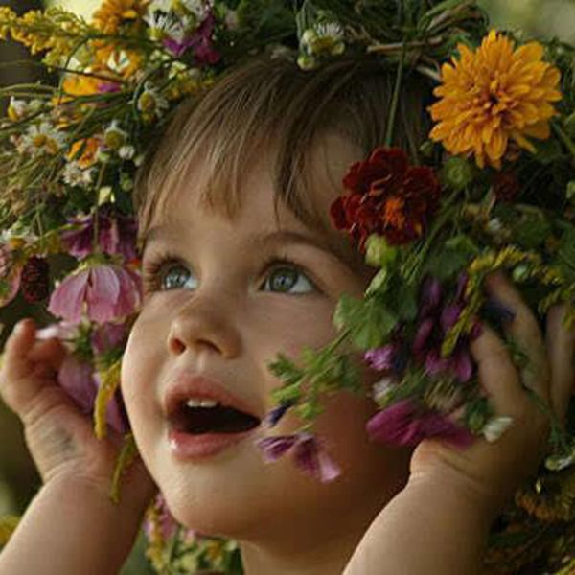
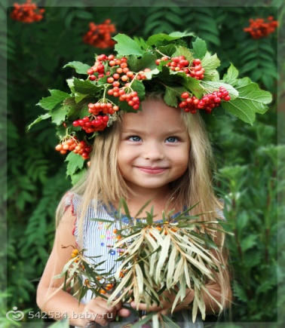
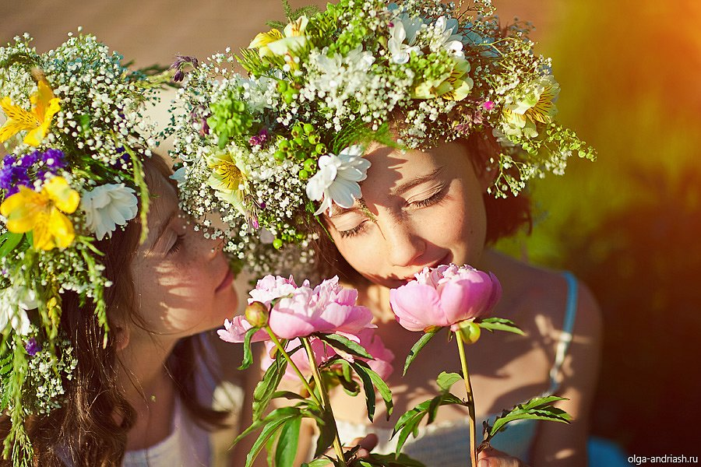
Чтение стихотворения « Наши царства»
О ком стихотворение?
От чьего имени ведётся рассказ?
С кем сравнивают себя девочки? Почему?
Вопрос №1. Прочитайте.
Чему удивляются девочки? Прочитайте.
Вопрос №2.
Как вы понимаете, какие два мира противопоставляются?
Каким настроением проникнуто стихотворение?
Прочитайте стихотворение выразительно.
Какими можно назвать девочек? Почему?

Slide 12
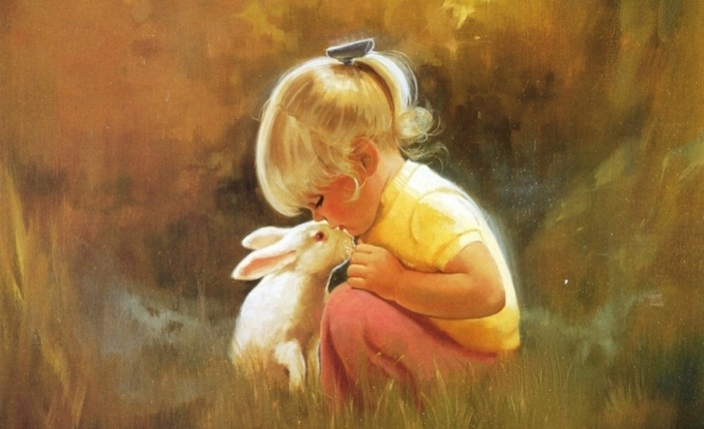
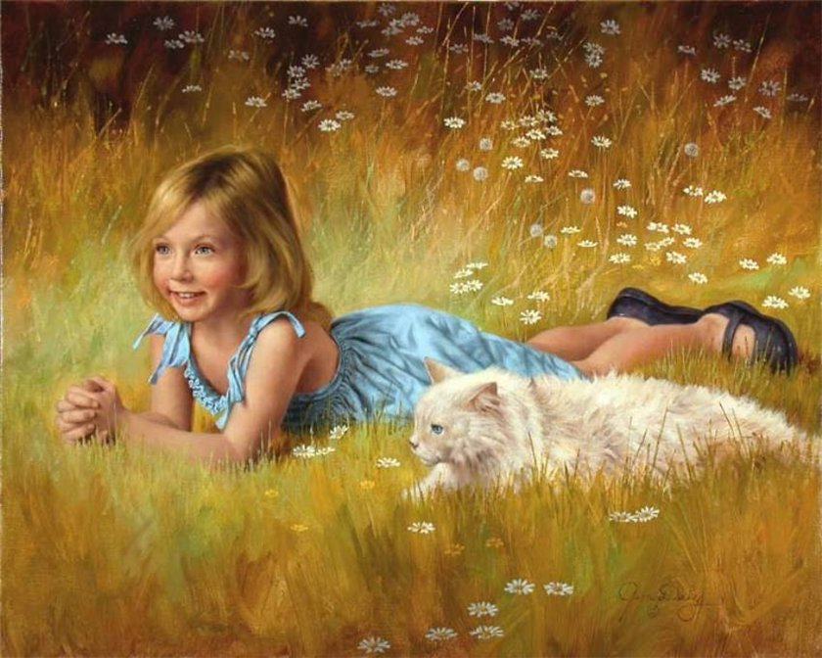
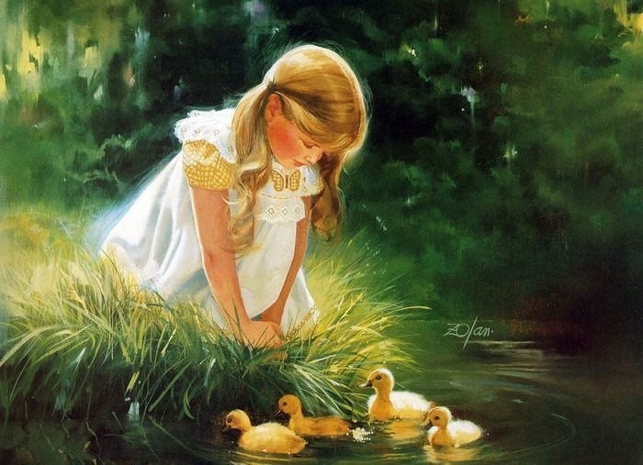
Прочитайте последнее четверостишие. Каким вопросом оно заканчивается? Как бы вы на него ответили?
Сравните оба стихотворения.
Что их объединяет?
Какое стихотворение вам понравилось? Почему?

Slide 13
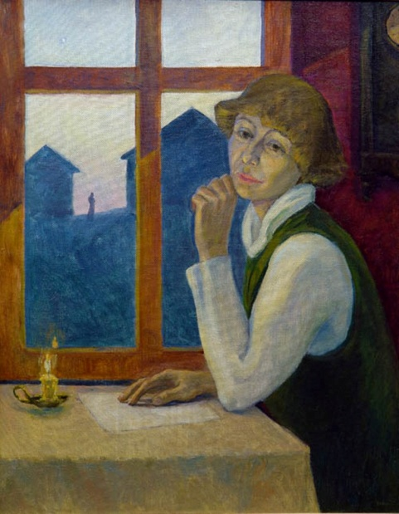
Итог урока.
С творчеством какого поэта познакомились?
Что вы узнали?
Я думаю…
Мне понравилось…
Я хотел(а) бы…

Slide 14
Источники информации:
Биография писателя:ru.wikipedia.org.
Изображения: yandex.ru/images, yandex.ru/images.

